Slide 1
文章列表查看

Slide 2
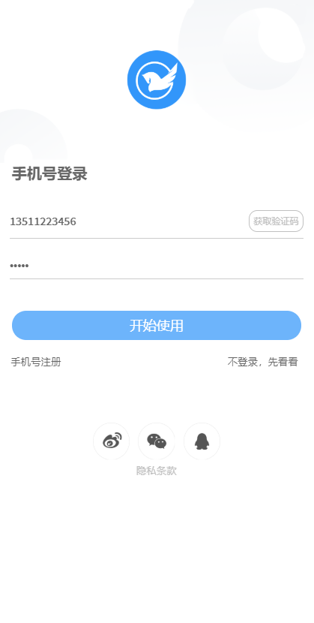
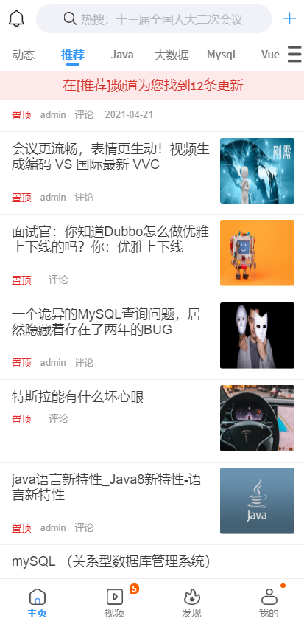
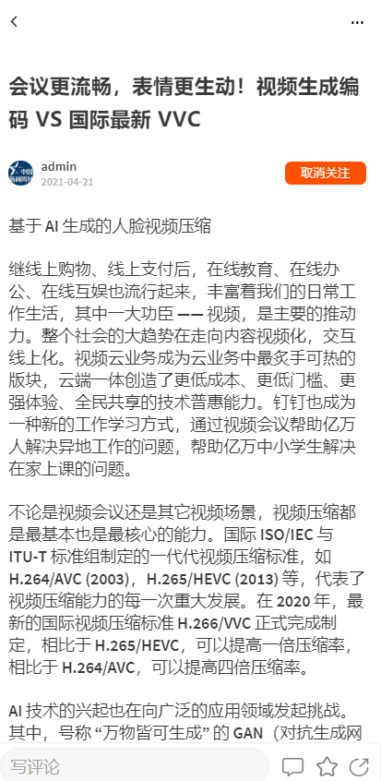
今日内容
学习内容
文章列表
文章详情

Slide 3
今日内容
学习内容
从业务角度分析如何分表
滚屏分页的逻辑

Slide 4
今日内容
学习内容
大文本静态化方案
freemarker
minio
静态化模板技术
分布式文件系统

Slide 5
app端文章列表
01

Slide 6
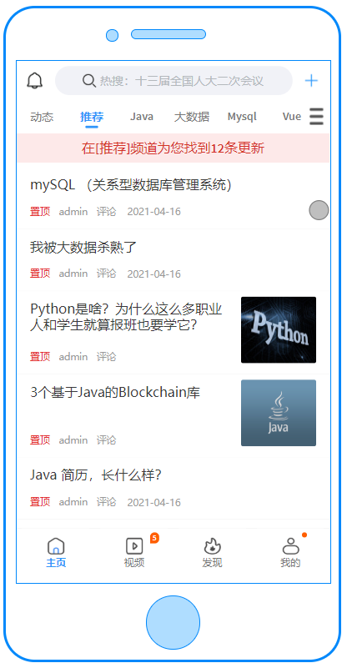
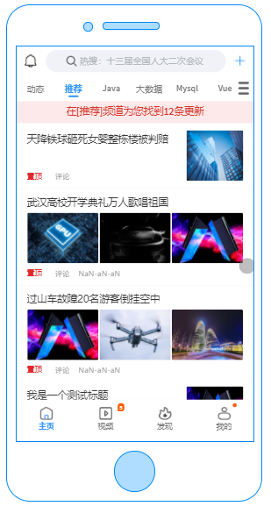
app端文章列表
需求分析
文章的布局展示
单图
无图
多图（3张）

Slide 7
app端文章列表
导入文章数据库
查看当天资料文件夹，在数据库连接工具中执行leadnews_article.sql
表名称 | 说明
ap_article | 文章信息表，存储已发布的文章
ap_article_config | APP已发布文章配置表
ap_article_content | APP已发布文章内容表
ap_author | APP文章作者信息表
ap_collection | APP收藏信息表

Slide 8
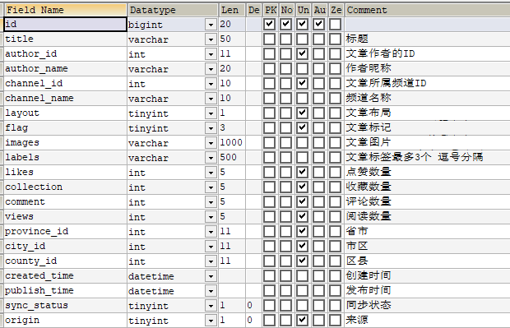
app端文章列表
表结构分析
ap_article 文章基本信息表

Slide 9
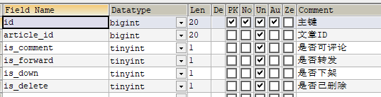

app端文章列表
表结构分析
ap_article_config 文章配置表
ap_article_content 文章内容表
ap_article 文章信息表
1
1
ap_article_config 文章配置表
1
ap_article_content 文章内容表
1

Slide 10
app端文章列表
为什么文章表要拆分成多个表？

Slide 11
app端文章列表
表的拆分-垂直分表
垂直分表：将一个表的字段分散到多个表中，每个表存储其中一部分字段。
优势：
1. 减少IO争抢，减少锁表的几率，查看文章概述与文章详情互不影响
2. 充分发挥高频数据的操作效率，对文章概述数据操作的高效率不会被操作文章详情数据的低效率所拖累。
拆分规则：
把不常用的字段单独放在一张表
把text，blob等大字段拆分出来单独放在一张表
经常组合查询的字段单独放在一张表中

Slide 12
app端文章列表
文章展示的效果
文章相关的表共有三个
ap_article
ap_article_config
ap_article_content
垂直分表的规则
不常用的字段单独放在一张表
大字段拆分出来单独放在一张表
经常组合查询的字段单独放在一张表中

Slide 13
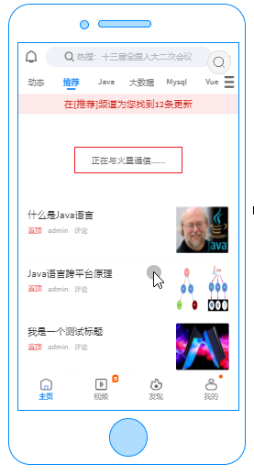
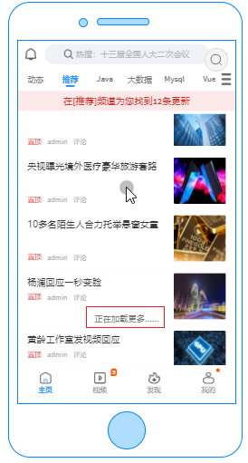
app端文章列表
实现思路
1,在默认频道展示10条文章信息
2,可以切换频道查看不同种类文章
上拉
3,当用户下拉可以加载最新的文章（分页）本页文章列表中发布时间为最大的时间为依据
4,当用户上拉可以加载更多的文章信息（按照发布时间）本页文章列表中发布时间最小的时间为依据
5，如果是当前频道的首页，前端传递默认参数：
maxBehotTime：0（毫秒）
minBehotTime：20000000000000（毫秒）
2063年
下拉

Slide 14
app端文章列表
接口定义
 | 加载首页 | 加载更多 | 加载最新
接口路径 | /api/v1/article/load | /api/v1/article/loadmore | /api/v1/article/loadnew
请求方式 | POST | POST | POST
参数 | ArticleHomeDto | ArticleHomeDto | ArticleHomeDto
响应结果 | ResponseResult | ResponseResult | ResponseResult
@Data public class ArticleHomeDto { // 最大时间 Date maxBehotTime; // 最小时间 Date minBehotTime; // 分页size Integer size; // 频道ID String tag; }

Slide 15
app端文章列表
接口定义
 | 加载首页 | 加载更多 | 加载最新
接口路径 | /api/v1/article/load | /api/v1/article/loadmore | /api/v1/article/loadnew
请求方式 | POST | POST | POST
参数 | ArticleHomeDto | ArticleHomeDto | ArticleHomeDto
响应结果 | ResponseResult | ResponseResult | ResponseResult
{ "code":200, "errorMessage":"操作成功", "data":[ { "id":1302862387124125697, "userId":1102, "title":"什么是Java语言", }, Object{...}, ]
}

Slide 16
app端文章列表
app端文章列表
①：导入heima-leadnews-article微服务，资料在当天的文件夹中
需要在nacos中添加对应的配置
②：定义接口
接口路径、请求方式、入参、出参
③：编写mapper文件
文章表与文章配置表多表查询
④：编写业务层代码
⑤：编写控制器代码
⑥：swagger测试或前后端联调测试

Slide 17
app端文章列表
文章列表查询的默认参数max和min时间
文章查询需要多表查询，需要自定义mapper映射文件
接口定义有三个方法 load、loadmore、loadnew

Slide 18
文章详情
02
需求分析
实现思路
freemarker
minIO

Slide 19
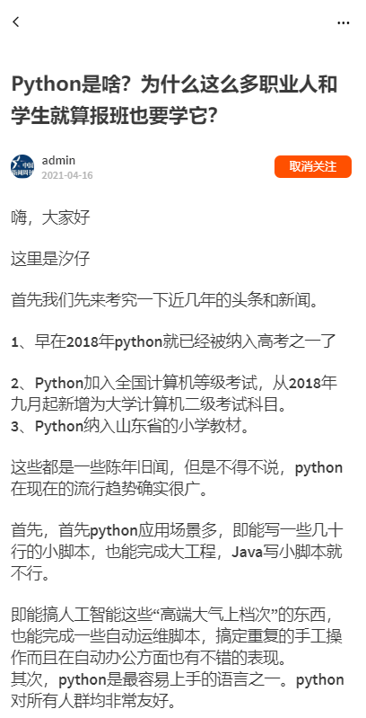
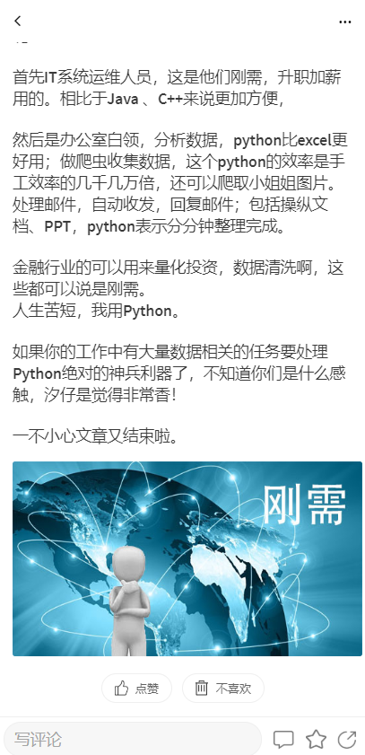
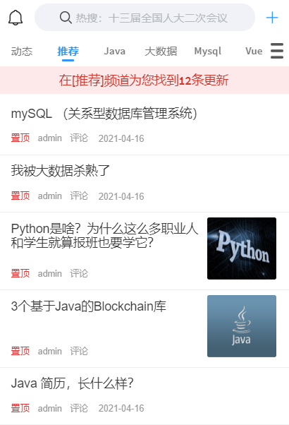
文章详情
需求分析

Slide 20
文章详情
实现方案1
用户某一条文章，根据文章的id去查询文章内容表，返回渲染页面
文章id
根据文章id查询文章内容
DB

Slide 21
文章详情
实现方案2-静态模板展示
根据文章内容通过模板技术生成静态的html文件
文件存入分布式文件系统中
minIO
文章内容
freemarker
ap_article_content
把生成好的html访问路径存入文章中
访问静态页面
获取html的url
文章
文章详情展示
ap_article

Slide 22
文章详情
freemarker
详细查看Freemarker.pptx文档

Slide 23
文章详情
minIO
详细查看minIO.pptx文档

Slide 24
文章详情
静态模板展示
根据文章内容通过模板技术生成静态的html文件
文件存入分布式文件系统中
minIO
文章内容
freemarker
ap_article_content
把生成好的html访问路径存入文章中
访问静态页面
获取html的url
文章
文章详情展示
ap_article

Slide 25
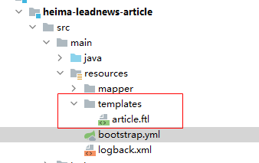
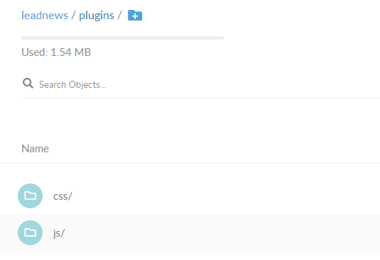

文章详情
实现步骤
1.在article微服务中添加MinIO和freemarker的支持，参考测试项目
2.资料中找到模板文件（article.ftl）拷贝到article微服务下
3.资料中找到index.js和index.css两个文件手动上传到MinIO中

Slide 26
文章详情
实现步骤
4.在artile微服务中新增测试类（后期新增文章的时候创建详情静态页，目前暂时手动生成）
4.1 获取文章内容
ApArticleContent apArticleContent = apArticleContentMapper.selectOne(Wrappers.<ApArticleContent>lambdaQuery().eq(ApArticleContent::getArticleId, 1390536764510310401L));
4.2 文章内容通过freemarker生成html文件
Template template = configuration.getTemplate("article.ftl"); params.put("content", JSONArray.parseArray(apArticleContent.getContent())); template.process(params, out);
4.3 把html文件上传到minio中
String path = fileStorageService.uploadHtmlFile("", apArticleContent.getArticleId() + ".html", is);
4.4 修改ap_article表，保存static_url字段
article.setId(apArticleContent.getArticleId()); article.setStaticUrl(path); apArticleMapper.updateById(article);

Slide 27
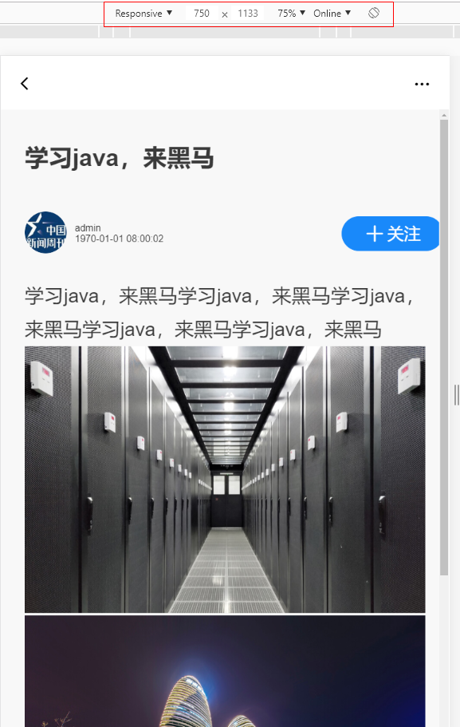
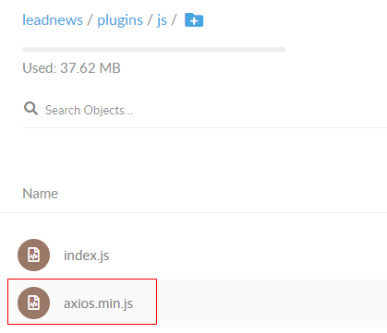
文章详情
注意事项

